Slide 1
Actividad Clase 2
Arquitectura de Software

Slide 2
Estilos Arquitectónicos
Un estilo arquitectónico
  expresa un esquema de organización estructural para sistemas de software.
  Provee un conjunto de tipos de elementos predefinidos,
  especifica sus responsabilidades e
  incluye reglas y guías para organizar las relaciones entre ellos
Capa n
Capa n - 1
.
.
.
.
Capa 2
Capa 1

Slide 3
Actividad
Seleccione 2 de los siguientes estilos arquitectónicos:
  Shared Data (Datos Compartidos)
    Pizarrón (Blackboard)
  Capas Jerárquicas
  Tubos y Filtros
  Control Centralizado
  Control Basado en Eventos
Aplíquelos al diagrama de clases de ContabilidadUIA de la siguiente lamina.

Slide 4
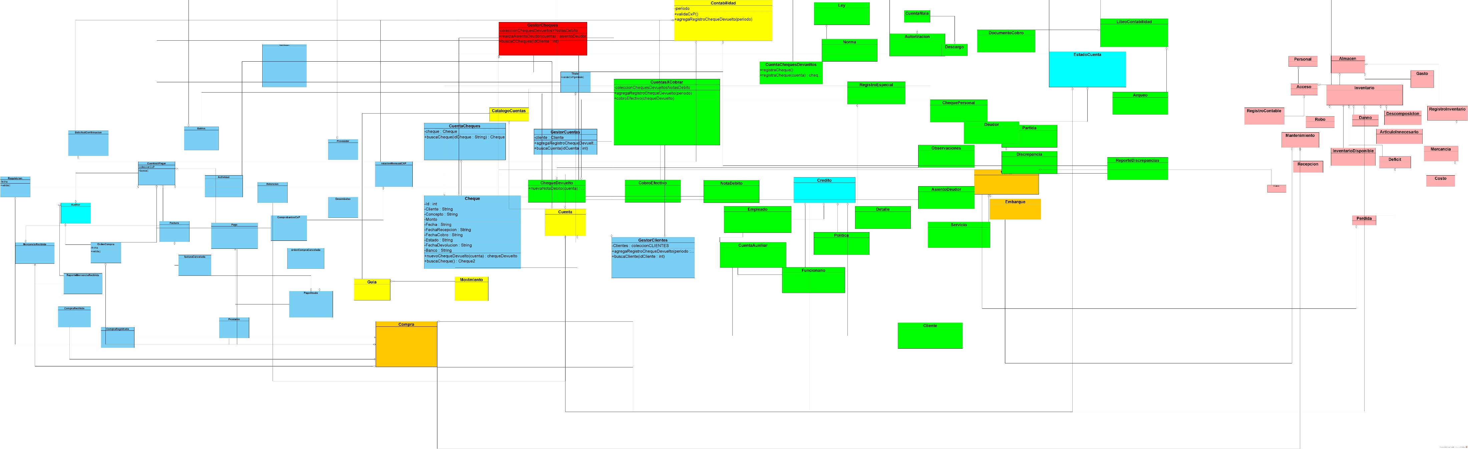
Contabilidad UIA

Slide 5
Contabilidad UIA
Tubo Filtrado
ID(Cliente)
Internet
Servidor Cliente.
Cliente
Servidor Contabilidad
Contabilidad
Periodo
Internet
Cuenta
Número de cuenta.
Gestor Cheque
Clientes
Cuenta cheques devueltos
Cuentas por cobrar
Cuenta Cheques.
Gestor Cheques.
Cheques
Gestor Cliente

Slide 6
Contabilidad UIA
Centralizado.
Internet
Cliente
Contabilidad
Cliente.
Cuenta
Número de cuenta
Cuenta Cheques.
Cuentas por cobrar
Cheque de vuelto
Gestor Cheque
Cliente.
Contabilidad.
Cheques
Gestor Cliente
Periodo

Slide 7
Requerimientos a analizar
Describir el esquema de organización estructural para el sistema de software.
Identificar el conjunto de tipos de elementos predefinidos.
Especifica sus responsabilidades e
Incluir reglas y guías para organizar las relaciones entre ellos

Slide 8
Evaluación de los Requerimientos
Estilo 1 : 5 puntos
Estilo 2 : 5 puntos
Describir el esquema de organización estructural para el sistema de software (2 puntos)
Identificar el conjunto de tipos de elementos predefinidos (1 punto)
Especifica sus responsabilidades (1 punto)
Incluir reglas y guías para organizar las relaciones entre ellos (1 punto)
Describir el esquema de organización estructural para el sistema de software (2 puntos)
Identificar el conjunto de tipos de elementos predefinidos (1 punto)
Especifica sus responsabilidades (1 punto)
Incluir reglas y guías para organizar las relaciones entre ellos (1 punto)

